Slide 1

Презентация – игра по всеми любимому сериалу «Воронины»
Выполнила:
Берсенёва Ульяна
группа 116Б

Slide 2








Познакомимся с главными героями.
Костяяяяя!!!!!
Верочка, не кричи на Костика
Настя отличается веселым нравом, оптимизмом, способностью не обращать внимания на Несмотря на все странности и недостатки в описании образа Леонида, Настя находит в нем родственную душу. Роман героев развивается стремительно, и в скором времени организуется свадьба. Галина Ивановна перемещает внимание с Веры на новую невестку, но Анастасия имеет стойкий характер, на нее не действуют поучения свекрови. «ценные» советы свекрови, Галины Ивановны.
Да я вообще тупиковая ветвь развития!
Галя, жрать!!!
Галина Ивановна – мать Кости и Лени. Семья восхищается ее фирменными блюдами, а дом она всегда содержится в чистоте. По сути является главой семьи, и ни одно решение без ее ведома не принимается. Их двух сыновей она очень любит Костика и всячески защищает его, даже если это не нравится остальным Ворониным.
Николай Петрович — глава большого семейства «Ворониных». На первый взгляд, он брюзга и зануда.
С сыновьями он суров. К своей жене Галине Ивановне Николай относится с видимым раздражением и, по его словам, женился на ней лишь потому, что она прекрасно готовила «вкусную хренотень». Но при всей своей грубости Воронин-старший был и остается порядочным семьянином, отцом двоих взрослых сыновей и любящим дедушкой.
Старший брат Кости. В раннем детстве, до рождения Кости, Леню носили на руках. Но с появлением второго ребенка отношение к нему со стороны матери резко поменялось. Все внимание досталось маленькому Косте. Это сделало его неуверенным в себе. Он болезненно воспринимает успехи Кости. Лёня и Костя постоянно соревнуются, выясняя, кого же на самом деле мама любит больше.
Константин Воронин —глава многодетного семейства представляется неким «подкаблучником» и «маменькиным сынком». Среди отрицательных черт этого героя называют абсолютную неромантичность и безусловную лень. Костя пытается добиться расположения жены, однако если для этого приходится встать с дивана, то это приносит ему моральные страдания.
Вера Воронина - Домохозяйка, все хозяйство на ней и в воспитании детей принимает активное участие. Очень сильная, уверенная в себе женщина. Родители Веры все время ездят по всему миру, а ее старшая сестра ушла в монастырь. Постоянно подвергается упрекам Галины Ивановны по хозяйству и воспитании детей, из-за чего часто ссорится с Костей.
Ну Верааааааа!!!!
Леня, что ты такое говоришь?!

Slide 3

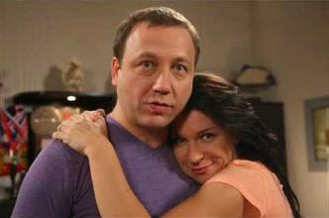
Правила игры
Эта игра состоит из 2 раундов, где вам нужно помочь Вере и Косте с повседневными делами. Но как известно в доме «Ворониных» ничего не бывает просто. В течение игр вы будете встречать других членов семьи, которые очень любят дать не всегда нужный совет.
Раунд 1.
Вы попадает на кухню к Вере. Она хочет приготовить ужин своему мужу, который скоро вернется с работы. Но тут же появляется Галина Ивановна…
Правила:
Под руководством свекрови Вере нужно делать правильные выборы во время приготовления. Ее успех зависит от вашего выбора.
Раунд 2.
Теперь действия разворачиваются в гараже Николая Петровича. Ему надо помочь с вещами, и Костя с Леней само собой этим занимаются…
Правила:
Вам следует отгадать слова, чтобы отец и старший брат не могли над вами посмеяться.

Slide 4

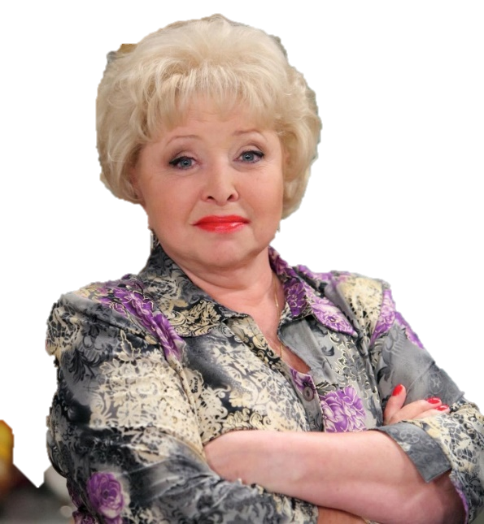

Раунд 1.
Кухня Ворониных никогда не бывает пуста. Многие события разворачиваются именно там. Этот вечер не стал исключением. Вера думает, что приготовить на ужин. Но Галина Ивановна решила помочь своей невестке. Вера само собой не особо этому рада, но выбора нет. Поэтому ей нужно все делать правильно, чтобы не слушать нравоучения своей свекрови.
Скоро вернется Костя, что же сегодня приготовить ему на ужин?
О нет… Галина Ивановна, может не стоит.
Верочка, а я как раз иду контролировать тебя.
Делайте правильные выборы, чтобы Галина Ивановна не могла к вам придраться

Slide 5


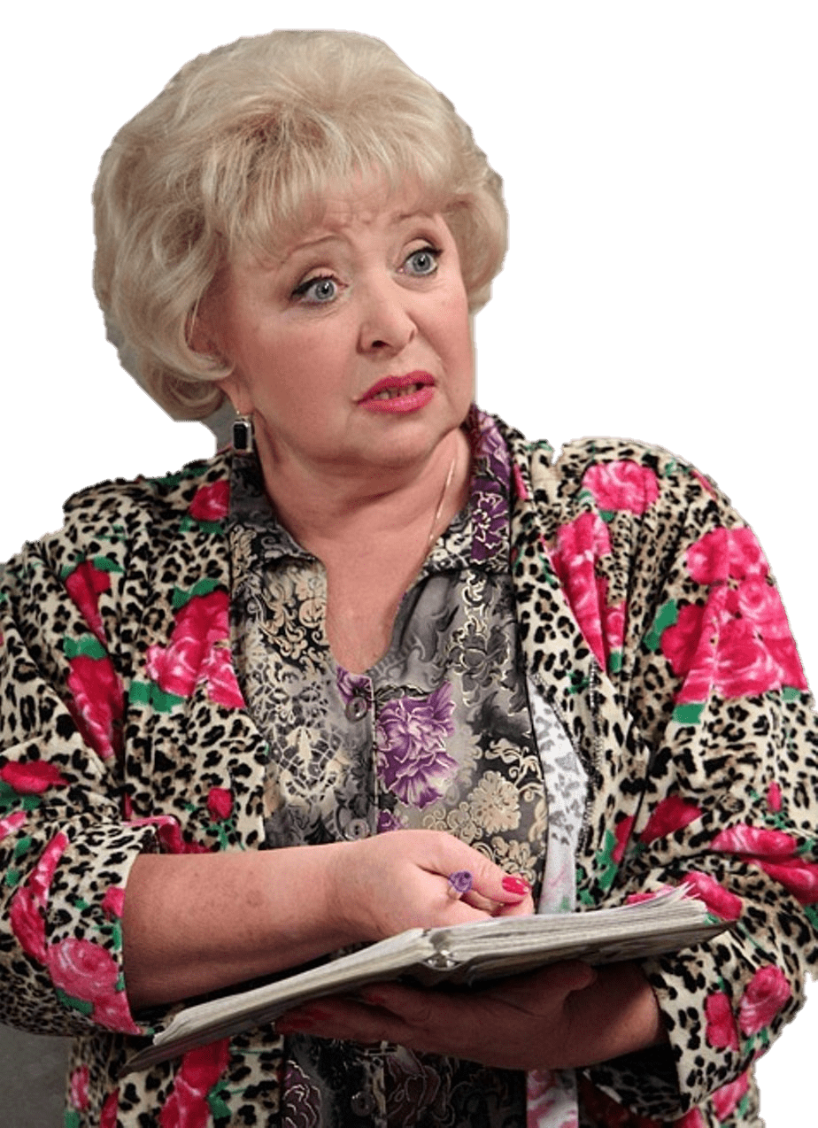
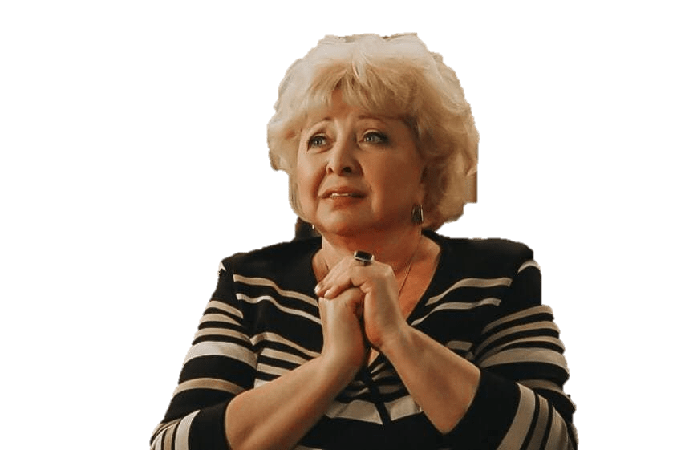
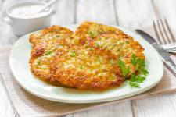
Вопрос 1 из 3
Вера решила попробовать сделать драники. Но и тут любимая свекровь решила задать вопрос. Галина Ивановна уверена, что если хозяйка не знает историю блюда, то и приготовить его не сможет.
Эх Верочка, учиться тебе еще долго
Молодец, хоть что-то знаешь
В национальную кухню какой страны входят драники?
Беларусь
Франция
Польша
Казахстан
Россия

Slide 6

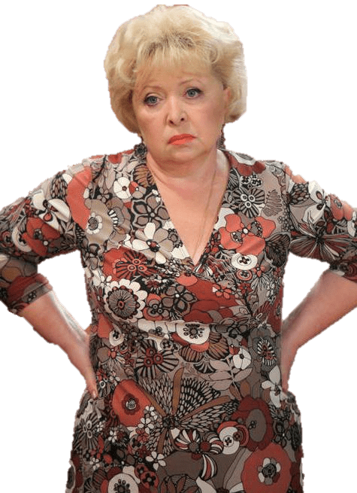
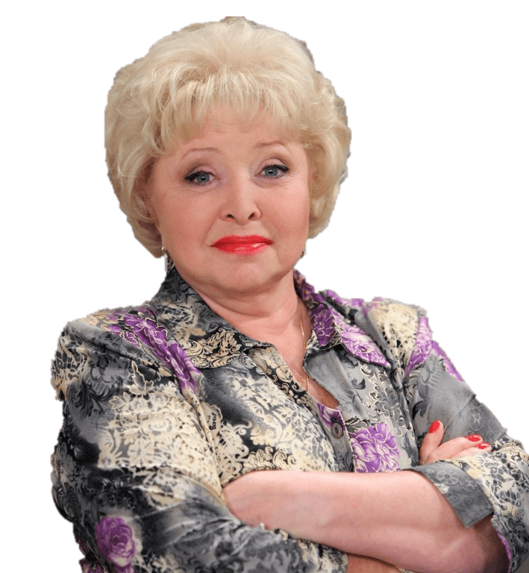
Вопрос 2 из 3.
В дополнение к драникам Вера хочет сделать оливье, хоть и свекровь говорит, что это новогоднее блюдо. Но Галина Ивановна решила не противиться, но с условием – Вера должна правильно сварить яйца.
Сколько по времени варятся яйца в крутую?
Ну Верочка!!!
Ну Верочка!!!
Вот, не такой ты и плохой ученик
От 10 и более минут
Можно и минуту, если воду хорошо посолить.
5 минут
3 минуты
7 минут

Slide 7

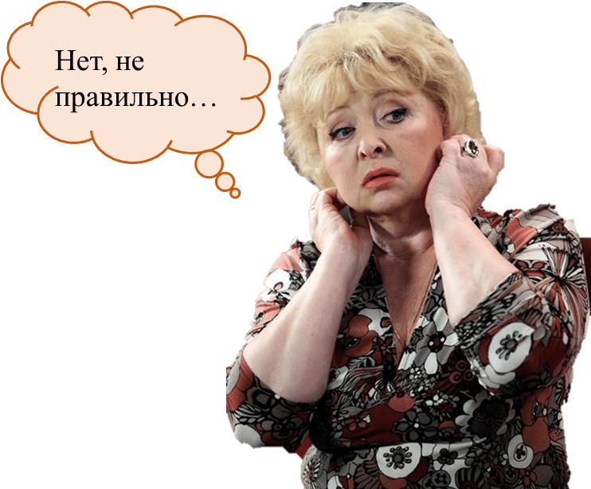
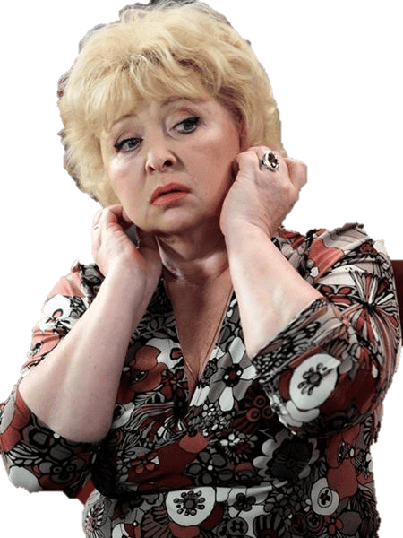
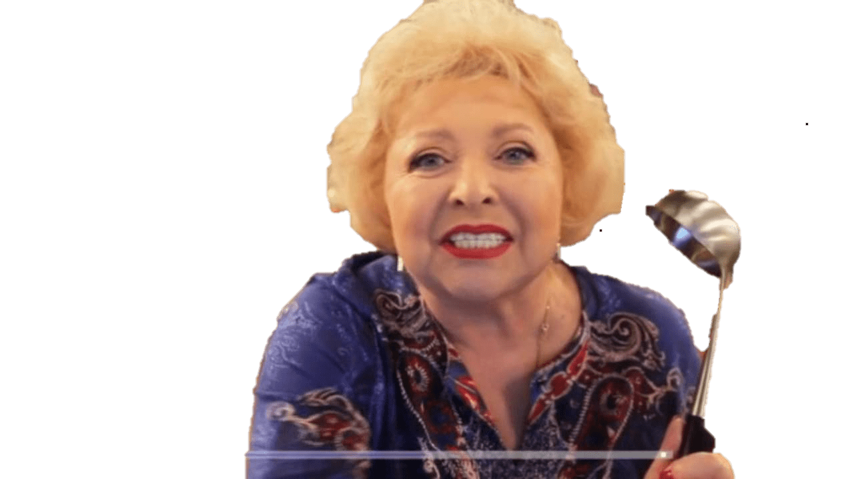
Вопрос 3 из 3.
На десерт Вера подумала приготовить медовик, который так любит Костя. Галина Ивановна и тут подоспела и начала помогать с ингредиентами. Но они поссорились, так как Вера хочет все сделать сама. Свекровь решила проверить познания своей невестки.
Какой из перечисленных ингредиентов не используется в приготовлении медовика?
Не ожидала, что ты это знаешь.
Нет, не правильно…
разрыхлитель
мука
яйца
мед
Сливочное масло

Slide 8
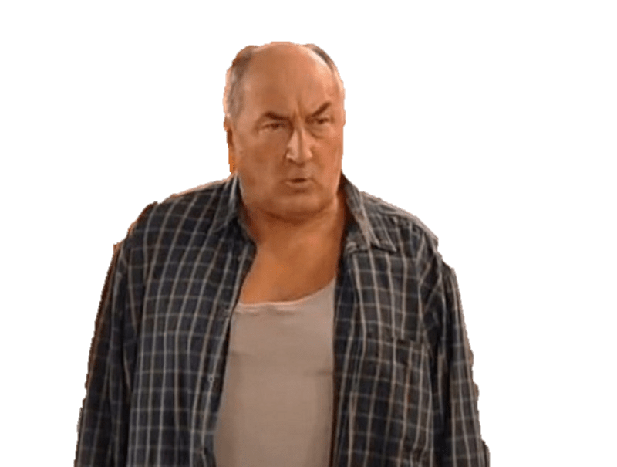
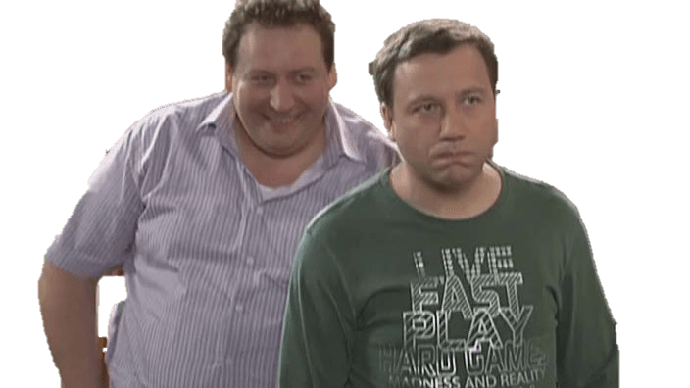
Раунд 2
Николай Петрович настоящий мужик. Его сыновья всегда делают то, что он скажет. Вот и тут не исключение. Галина Ивановна заставила мужа разобрать гараж, но он один никуда не пойдет. Ему срочно понадобилась помощь Лени и Кости.
Папа, у нас единственный выходной. Мы никуда не пойдем.
Костя, Леня!! А ну идите сюда, пойдем в гараж хлам Галин разгребать
У меня что 2 дочки?! Люси, за мной бегом!!!
Вам следует угадать слово, которое подразумевает Николай Петрович.

Slide 9

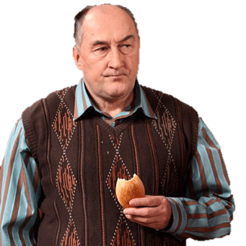
Слово 1 из 3.
Подай мне ту хрень… ну как ее, чтобы машину поднять, колесо подкачать надо.
Д
Й
К
И
А
У
О
Р
М
П
М
Т
Я
Ю
Стационарный, переносной или передвижной механизм для подъёма опирающегося на него груза.

Slide 10

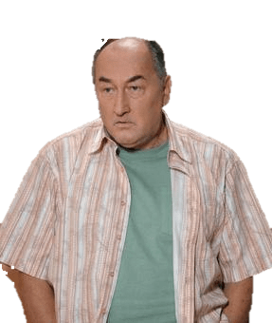
Слово 2 из 3.
Ы
М
Ь
Подай мне тут ключ на 8… Как же он называется.
Ф
Г
А
Б
С
З
Ч
Й
Е
Т
И
Я
Н
Инструмент для соединения (рассоединения) резьбового соединения путём закручивания болтов, гаек и других деталей.

Slide 11

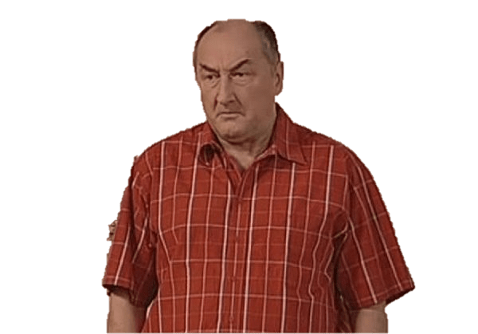
Слово 3 из 3.
А теперь, Люся, осталось покрасить Галин шкаф, подай мне что-то вместо кисточки.
Ч
М
И
В
А
Ю
Инструмент для нанесения лакокрасочных материалов и иных защитных и декоративных покрытий на различные поверхности.
К
Б
Р
Н
Ь
С
Л

Slide 12
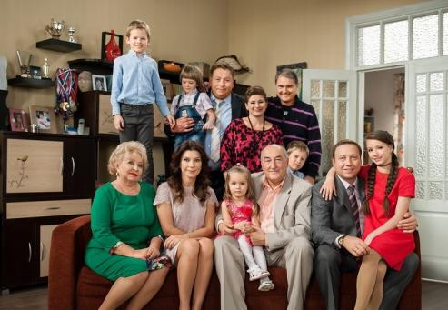
Вот так и проходит каждый день в семье Ворониных. Вера пытается угодить свекрови, а Костя не получить от отца (Сегодня им повезло, что детей забрали Верины родители). Но они все равно остаются любящей семьей.
Игра окончена

Slide 13
Список использованных источников
https://ctc.ru/projects/serials/voroniny/
https://ru.wikipedia.org/wiki/%D0%92%D0%BE%D1%80%D0%BE%D0%BD%D0%B8%D0%BD%D1%8B_(%D1%82%D0%B5%D0%BB%D0%B5%D1%81%D0%B5%D1%80%D0%B8%D0%B0%D0%BB)
https://www.kinopoisk.ru/series/479090/
https://chetv.ru/serials/voroninyi/
https://www.pinterest.ru/

